Slide 1
МАТЕМАТИЧЕСКИЕ ОСНОВЫ ИСКУССТВЕННОГО ИНТЕЛЛЕКТА
Каганов Ю.Т. к.т.н., доцент каф. ИУ-9
ИУ-8
ЛЕКЦИЯ № 2
Основные математические понятия и обозначения

Slide 2
ПЛАН ЛЕКЦИИ
Множества и их задание.
Операции над множествами.
Векторные пространства.
Линейные пространства.
Понятие нормы.
Введение в конечномерный выпуклый анализ.
Свойства выпуклых множеств.
Дифференцирование функций. Градиент.
Необходимые и достаточные условия существования экстремума.
Необходимые и достаточные условия существования условного экстремума.

Slide 3
Основные понятия теории множеств
1.1. Задание множеств
А) Перечислением:
, где
i - й элемент множества X, n - число элементов.
Б) Заданием свойств:
, где
- предикат, определяющий свойства множества X.
В) Примеры числовых множеств:
- натуральный ряд чисел.
- множество целых чисел .
- множество рациональных чисел
- множество действительных чисел.

Slide 4

Основные понятия теории множеств
Г) Произведение множеств.
Прямое произведение множеств:
- прямое произведение множеств n раз.
2. Операции над множествами.
2.1. Объединение множеств.
Пусть A и B некоторые множества
Тогда объединением множеств называется операция
2.2. Пересечение множеств.
Пусть A и B некоторые множества
Тогда пересечением множеств называется операция

Slide 5
Краткий экскурс в функциональный анализ
Векторное пространство.
Векторное пространство над полем
представляет собой множество X (элементы этого множества называются векторами), для которого определены две операции: умножение на скаляры и сложение векторов. Они должны обладать следующими свойствами:
1. Каждой паре векторов x , y ставится в соответствие вектор x+y. При этом, если также z, тогда
x+y=y+x – свойство коммутативности,
x+(y+z)=(x+y)+z – свойство ассоциативности.
2. Каждой паре
, где
и
сопоставляется вектор

Slide 6
Краткий экскурс в функциональный анализ
Линейное пространство (n – размерность пространства)
Элементами линейного пространства (линеала) являются объекты a, b, c.
Свойства линейного пространства:
1. a,b ∈ ,тогда a+b=c ∈
2. x ∈ , λ ∈ R1, λx = f – произведение на скаляр
при этом для
и ∀λ,μ выполняются аксиомы:
  1)x + y = y + x – коммутативность сложения;
  2)x + (y + z) = (x + y) + z – ассоциативность сложения;
  3)∃ 0 ∈ Rn, такой, что x + 0 = x; существование нулевого элемента для сложения;
  4)λ(μx)=(λμ)x – ассоциативность умножения скаляров;
  5)∃ 1∈ R1 такой, что1*x = x; существование единичного элемента для умножения;
  6)λ(x + y) = λx + λy – дистрибутивность умножения на скаляр;
  7)(λ+μ) x = λx + μx - дистрибутивность умножения на вектор.

Slide 7
Краткий экскурс в функциональный анализ
Евклидово пространство
Вводится скалярное произведение:
Метрическое пространство
Метрическим пространством называется всякое множество M, в котором для
любых 2-х его элементов a и b введено вещественное неотрицательное число, называемое расстоянием, обозначаемое d (a, b). Например, для евклидового пространства:
Пространство, обладающее евклидовой метрикой обозначается
или .

Slide 8
Краткий экскурс в функциональный анализ
Гильбертово пространство (аналог евклидова пространства в функциональном пространстве).
Расстояние в гильбертовом пространстве:
Норма гильбертова пространства:
Общее конечномерное пространство

Slide 9
Понятие нормы
Определение 1. Нормой называется положительное число, обозначаемое и удовлетворяющее следующим условиям:
1)
2)
3)
В некоторых случаях оказывается очень полезной эллипсоидная норма:
, где
- симметричная положительно определенная матрица.

Slide 10

Матричная норма
Определение 2. Пусть
Отображение
называется матричной
нормой, если она удовлетворяет
следующим
условиям:
1)
2)
3)
Примеры матричных норм:
Норма Фробениуса

Slide 11
Краткий экскурс в функциональный анализ
2.7. Общие функциональные пространства
Норма функционального пространства:
2.8. Банахово пространство.
Полное нормированное пространство называется банаховым (банаховым является евклидово и гильбертово пространства).
  2.9. Понятие функционала.
Оператор, заданный на некотором множестве в метрическом пространстве,
значения которого вещественные и комплексные числа, называется
функционалом.

Slide 12
Основные понятия и определения конечномерного выпуклого анализа
3.1. Задачи оптимизации.
Задача P1
Задача
Решением задачи P₁ называется любой вектор x∈S, удовлетворяющий ограничениям

Slide 13
Основные понятия и определения конечномерного выпуклого анализа
3.1. Задачи оптимизации.
Задача P1
Задача
Оптимальным решением (или глобальным оптимумом) задачи P1 называется решение xe, минимизирующее f(x) – целевую функцию на множестве всех решений S (xe∈S).

Slide 14
Основные понятия и определения конечномерного выпуклого анализа
1. Задачи оптимизации.
Полимодальная функция.
P2
Задача P2
Локальным оптимумом задачи P2 является вектор xε, для которого существует окрестность Uε(xε) такая, что xε является оптимальным решением задачи P1 на множестве Uε(xε).
Глобальным оптимумом задачи P2 является решение, удовлетворяющее условию
Множество локальных оптимумов, включающее также глобальный оптимум, носит название множество эффективных решений Xe = {xe,xε).

Slide 15
Основные понятия и определения конечномерного выпуклого анализа.
2. Выпуклые множества.
Определение 1: Множество называется выпуклым, если
Обобщение: Пусть x^{i} ∈ S ⊂ R^{n}, тогда x ∈ S – выпуклая комбинация этих точек, если существуют числа (коэффициенты) μ₁,μ₂,…,μ_{k} (0 ≤ μ_{i} ≤ 1), такие, что
и
Множество S ⊂ Rn – выпукло, тогда и только тогда, если любая выпуклая комбинация точек из S принадлежит S.

Slide 16
Основные понятия и определения конечномерного выпуклого анализа.
2. Выпуклые множества.
Определение 2: Выпуклой оболочкой множества S (не обязательно выпуклого) является множество
если любая выпуклая комбинация точек из S принадлежит
Свойства выпуклых множеств:
объединение конечного числа выпуклых множеств не всегда является выпуклым;
пересечение конечного числа выпуклых множеств всегда является выпуклым множеством.

Slide 17
Теорема об опорной гиперплоскости
Теорема об опорной гиперплоскости или теорема о разделяющей гиперплоскости является одним из важных «свойств» выпуклых множеств.
Если заданы замкнутое ограниченное выпуклое множество
и точка
, не принадлежащая множеству
,
то существуют такие числа
,
что
Геометрически это означает, что через точку
можно провести
гиперплоскость так, что
множество
будет лежать «выше»
этой гиперплоскости.

Slide 18
Основные понятия и определения конечномерного выпуклого анализа.
2. Выпуклые множества.
Свойства выпуклых множеств:
Определение 3:
1. Внутренность множества A - I(A);
- открытое множество;
2. Граница множества A - Г(A):
граница множества;
3. Замыкание множества
Примеры:
Открытый интервал (a,b).
Замкнутый интервал [a,b].

Slide 19
Основные понятия и определения конечномерного выпуклого анализа
Определение 4: Множество K ⊂ называется компактным, если из любой последовательности {xk} k ∈ N элементов из K можно выделить подпоследовательность {xl},
l ∈ L
(L ⊂ N), сходящемуся к элементу из K.
Свойство 4: Множество K ⊂
является компактным тогда и только тогда, когда оно замкнуто и ограничено.

Slide 20
Основные понятия и определения конечномерного выпуклого анализа.
3. Отображения и функции.
f: X→Y;
f ⊂ X*Y; X ⊂ R^{n}; Y ⊂ R^{m}.
Отображения: f: X→Y;
Если A ⊂ X и B ⊂ Y, то f: A→B(f ⊂ AxB). Отображение f может быть как однозначным, так и многозначным. Однозначное отображение называется функциональным. В этом случае множество X – область определения, множество Y – область значений функции.

Slide 21
Основные понятия и определения конечномерного выпуклого анализа
Функциональное отображение.
f: X→Y; X ⊂ , Y ⊂ ; y = f(x), где x ∈ X, y ∈ Y.
Если функция имеет обратную функцию, то она представляет одно -однозначное отображение.
Операторное отображение.
F: X → Y, где X ⊂ , Y ⊂ обобщение понятия функционального отображения.
Теорема Вейерштрасса (теорема имеет фундаментальное значение для решения задач оптимизации): Если f – непрерывная действительная функция, область определения которой задана на компактном множестве K
⊂ ,
имеет решение
(K – замкнуто и ограничено), то задача

Slide 22
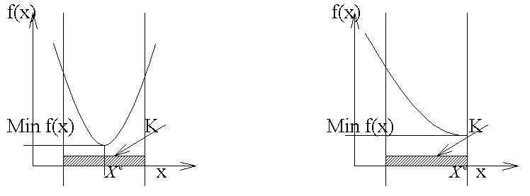
Основные понятия и определения конечномерного выпуклого анализа
4.Выпуклые функции.
4.1.Выпуклые (вниз) функции.
Выпуклой будем называть функцию, которая удовлетворяет следующему условию:

Slide 23
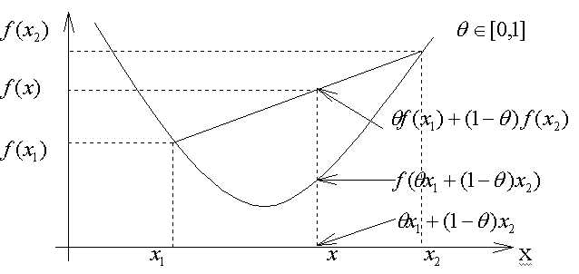
Основные понятия и определения конечномерного выпуклого анализа
4.1. Выпуклые функции.

Slide 24
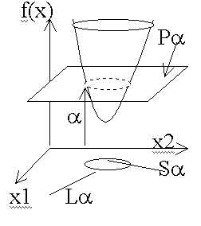
Основные понятия и определения конечномерного выпуклого анализа
3.2. Множества уровня.
Пусть f(x) – выпуклая функция. Зададим
плоскость при f(x) = α.
Тогда Sα - сечение уровня,
Lα- линия уровня.

Slide 25
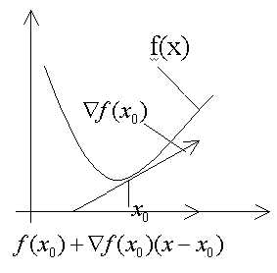
Дифференцирование функций
1. Градиент функции.
Пусть f:
f(x) – всюду гладкая функция.
для выпуклой функции:
фундаментальное неравенство выпуклых функций.

Slide 26
Дифференцирование функций
2. Субградиент и его субдифференциал.
Определение 1. Субградиентом выпуклой не всюду гладкой
функции f в точке Xo называется вектор
,
удовлетворяющий условию
.
В пространстве
,
,
,
,
гиперплоскость:
.
касающаяся функции f(x) в т. Xo , и лежащая всюду не выше этой функции
называется опорной гиперплоскостью функции f(x) в точке Xo.
Определение 2. Субдифференциалом выпуклой необязательно гладкой
функции f в т.Xo называется множество всех субградиентов функции f(x) в т. Xo
Обобщение: дифференциал Фреше - главная линейная часть функции f(x):

Slide 27
Дифференцирование функций
Теорема: Для любой точки
элемента внутренности множества
сечения уровня
- компактное множество.
3. Производная функции по направлению.
Определение 3. Пусть f:
тогда производной
по направлению d функции f(x) в т. Xo называется предел:
f '_{d}(x₀)=
или
Обобщение: Производная Гато:
Из существования производной Гато не следует существование дифференциала Фреше.

Slide 28
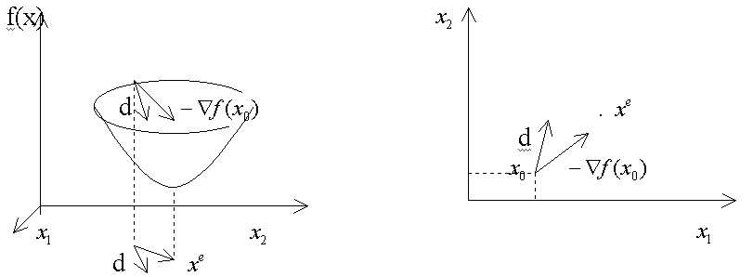
Дифференцирование функций

Slide 29
Дифференцирование функций.
4. Разложение функции в ряд Тейлора.
В случае n-мерного пространства переменных - разложение в ряд Тейлора.
Пусть f :
тогда , если f(x) n раз дифференцируема
в т. x0, то
где O - остаточный член в форме Пеано;
- градиент функции f(x) в т. x0;
– матрица Гессе 2-х частных производных в т. х0.
Если
, функция f(x) в т. х0 выпукла (если > – строго).
Если
, функция f(x) в т. х₀ вогнута (если < – строго).
Если
, функция f(x) в т. х₀ имеет перегиб.

Slide 30
Дифференцирование функций
5. Матрица Якоби. Якобиан.
Пусть g - операторное отображение: g:
,
Тогда – матрица Якоби,
где
а det(J(x0)) – Якобиан. det(J(x0)) = |J(x0)|.
Если
то система уравнений gj(x) = C имеет решение.
.
В этом случае существует обратное отображение
Это имеет большое значение при решении задач с неявно заданными функциями.

Slide 31
Дифференцирование функций
6. Классы дифференцируемых функций.
Пусть f:
тогда
– класс непрерывных функций;
– класс 1 раз дифференцируемых функций;
– класс 2 раза дифференцируемых функций;
………………………………………………………………….
– класс n раз дифференцируемых функций.

Slide 32
Необходимые и достаточные условия существования экстремума функции
2.1.Условия существования экстремума без учета ограничений.
2.1.1.Необходимые и достаточные условия выпуклости функций.
Теорема1. (Необходимые условия).
Пусть f:
, тогда для того, чтобы f(x)
была выпуклой в
Uε(x),
необходимо, чтобы
,
.
где
Теорема2.(достаточные условия).
Пусть f:
и
, для которой
,
,
тогда для того, чтобы f(x) , была
выпуклой в достаточно, чтобы
.

Slide 33
Необходимые и достаточные условия существования экстремума функции
2.1.2.Необходимые и достаточные условия существования экстремума функции без ограничений.
Теорема3. Пусть f:
;
Тогда, для того чтобы
необходимо и достаточно, чтобы
были выполнены условия:
При этом:
приводит к
приводит к

Slide 34
Необходимые и достаточные условия существования экстремума функции
2.2. Условия существования экстремума с учетом ограничений.
2.2.1.Постановка задачи:
Пусть f:
y=f(x) – выпуклая функция;
и пусть g:
– вогнутые или выпуклые функции,
а также
– ограничения типа равенства.
Тогда задачу поиска экстремума функции при наличии ограничений можно записать:

Slide 35
Необходимые и достаточные условия существования экстремума функции
2.2.2.Метод множителей Лагранжа.
(1788г.”Аналитическая механика”)
Функция вида:
Если взять вариацию от функции L(x,λ) в :
при
Таким образом получаем систему уравнений :
Подбором определенных значений λ_{j} можно добиться того, чтобы эти уравнения удовлетворялись при
Именно в точке
достигается стационарность функции L(x,λ), т.е. экстремум функции f(x) при заданных ограничениях g_{j}(x)=0.

Slide 36
Необходимые и достаточные условия существования экстремума функции
2.2.2.Метод множителей Лагранжа.
Задачу можно переформулировать следующим образом.
Требуется найти:
Тогда решение задачи состоит в совместном решении уравнений:
Составляются и решаются 2 системы уравнений:

Slide 37
Необходимые и достаточные условия существования экстремума функции
2.2.4.Область применения классического метода множителей Лагранжа.
Задача поиска экстремума методами классического математического анализа связана с удовлетворением следующих условий, накладываемых на функции:
1.Целевая функция f(x) должна быть выпуклой (в случае поиска минимума).
2.Функции ограничений gj(x) должны быть вогнутыми или выпуклыми функциями.
3.Ограничения gj(x) = 0 только типа равенств.
Последнее условие связано с тем, что если gj(x) < 0, то классический метод множителей Лагранжа не дает единственного решения
и, следовательно, не работает.

